Slide 1
TAP – Ferramenta de teste e depuração de software embarcado
Rita de Cássia Cazu Soldi
Antônio Augusto Fröhlich
– SBESC 2013 –
III Simpósio Brasileiro de Engenharia de Sistemas Computacionais
Universidade Federal Fluminense – Niterói/RJ
08 de novembro de 2013

Slide 2
Agenda
Contextualização
  O problema na hora de testar
Experimentos
  Ambiente integrado de teste e depuração
  TAP - Troca automática de parâmetros de configuração
Resultados
Conclusões

Slide 3
Contextualizando o Problema
Engenharia de software
  Definição, especificação, verificação e manutenção das propriedades do produto
Sistemas embarcados
  Componentes com a mesma funcionalidade, mas atuando de maneiras diferentes. Um valor pode ser correto para uma configuração do sistema e inválido para outra?
Teste - Intuito de apontar erros
  Verificar se as especificações estão sendo atendidas
Depuração - Intuito de corrigir um erro
  Descobrir a causa do erro, pois já sabemos que ele existe

Slide 4
Experimentos
Desenvolver uma ferramenta de automação de teste e depuração em sistemas embarcados
  Verificar se uma determinada configuração encontra-se em concordância com a especificação
  Analisar o estado atual do sistema sob teste para verificar se há algum erro durante alguma etapa do processo
  Desejável que a depuração utilize um hardware emulado ao invés do componente real

Slide 5
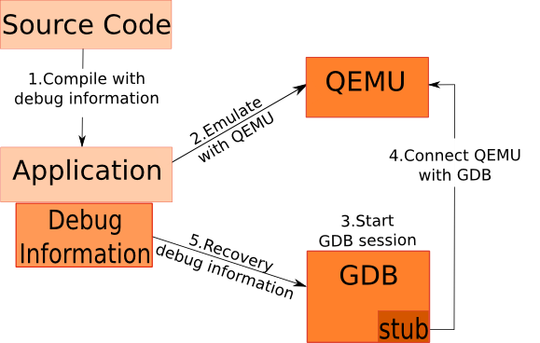
Ambiente integrado de teste e depuração

Slide 6
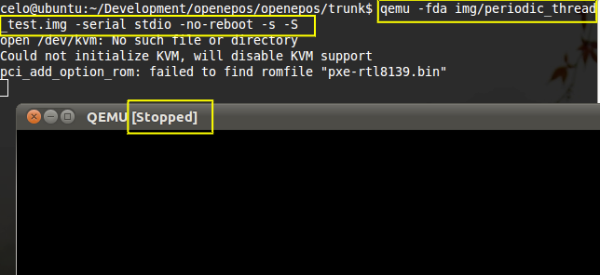
Ambiente integrado de teste e depuração

Slide 7
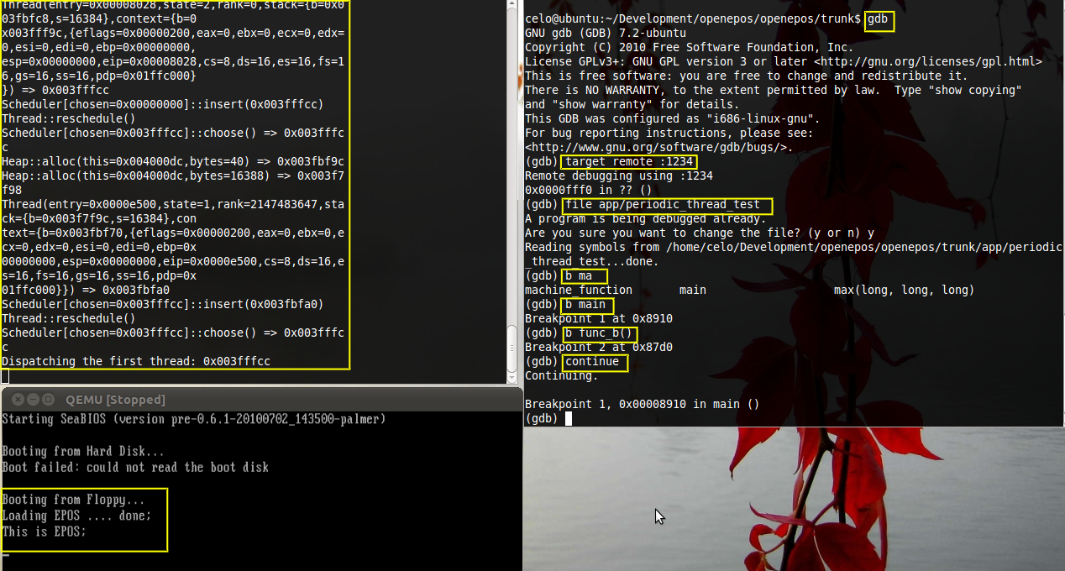
Ambiente integrado de teste e depuração

Slide 8

Troca automática de parâmetros de configuração

Slide 9
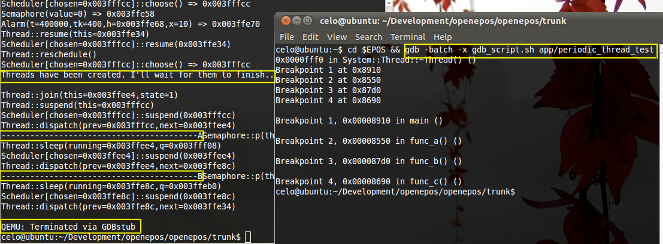
Troca automática de parâmetros de configuração

Slide 10
TAP – Ferramenta de teste e depuração de software embarcado
Requisito: Sistema com modelagem baseada em features e parametrização
Tipos de troca de configuração:
  Totalmente aleatória
  Parcialmente aleatória
  Determinada pelo usuário
O que é definido como sucesso de troca de parâmetros?
  Não há erros de compilação
  Há um registro da troca efetuada no relatório
  Diferença entre os traces

Slide 11
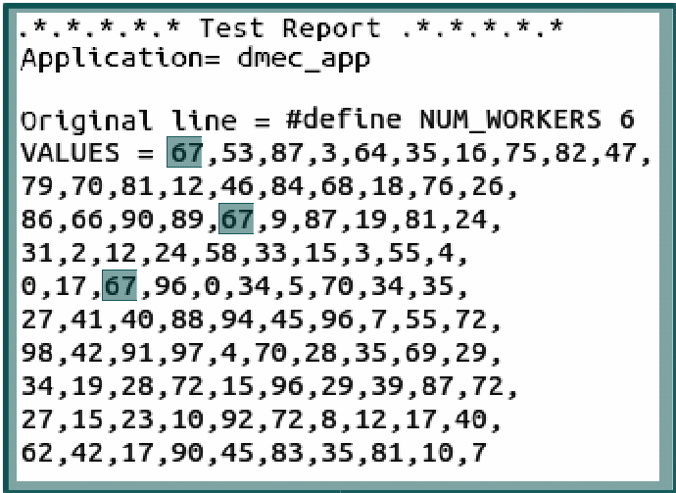
TAP – Ferramenta de teste e depuração de software embarcado

Slide 12

TAP – Ferramenta de teste e depuração de software embarcado

Slide 13
TAP – Ferramenta de teste e depuração de software embarcado
Configurações importadas através do XML:
  Aplicação
    Nome
  Troca de parâmetros
    Traits
    Valores
    Intervalos
    Número de tentativas
  Depuração
    Arquivo de depuração
    Comparação entre traces

Slide 14
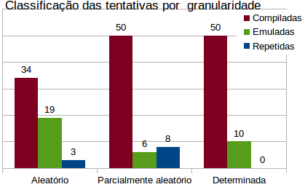
Resultados

Slide 15
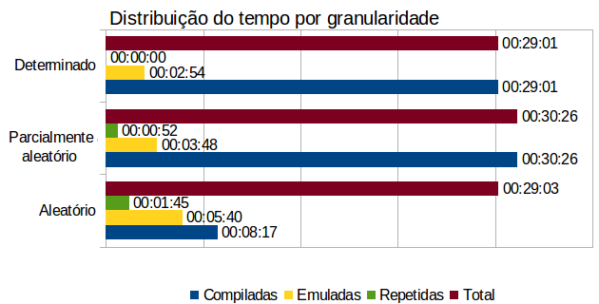
Resultados

Slide 16
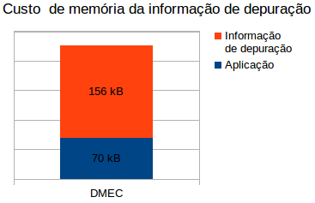
Resultados

Slide 17
Conclusões
Com este trabalho mostramos que é possível criar um ambiente estável para desenvolvimento de software embarcado
A verificação do sistema simplificou-se, pois o ambiente integrado permite a automação da execução simultânea de testes e depuração
  No caso de uma depuração manual, os dados gerados pela ferramenta podem facilitar o processo
Além disso, algumas melhorias podem ser feitas, dentre elas:
  Extração de dados para entrada do script
  Acrescentar análise dos dados de saída do relatório
  Desenvolver novos tipos de testes

Slide 18
Perguntas!?

